Slide 1
Планирование траекторий полётов БПЛА в пространстве с ограничениями
Выполнил: студент группы ПС–21 очной формы обучения Жуков Максим Игоревич
Руководитель: доцент, кандидат физ-мат наук Козлов Александр Иванович
Notes:
Уважаемые участники конференции вашему вниманию представляется доклад “Планирование траекторий полётов БПЛА в пространстве с ограничениями” студента 2 курса института iSpring Жукова Максима Игоревича

Slide 2
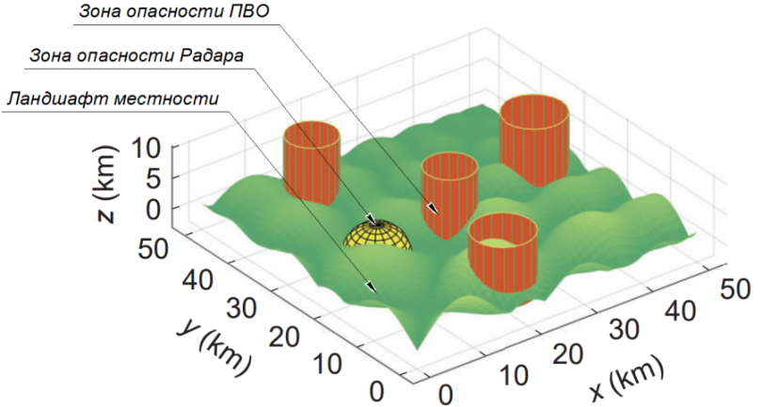
Формулировка задачи
Требуется построить траекторию для роя БПЛА, чтобы дроны за минимальное время поразили несколько целей одновременно.
2
Notes:
В тактической авиации ставятся задачи, в которых группе дронов необходимо одновременно прибыть в назначенный район для выполнения совместной задачи.
Маршруты дронов должны минимизировать видимость для радаров, столкновения, расход топлива и обеспечивать управляемость за счёт плавности траекторий, а также избегать ПВО.

Slide 3
Конкретизация вида задачи
Выполнению миссии могут помешать ПВО и радары.
У дронов есть ограничения на скорость и максимальным углом подъёма и поворота.
Длина траектории не должна быть больше некоторого числа.
Цель – минимизировать длину пути, резкость смены высоты, гладкость и угрозы от ПВО и радаров.
3
Notes:
1. Выполнению миссии могут помешать ПВО и радары.
2. У дронов есть ограничения на скорость и максимальным углом подъёма и поворота в силу конструкционных особенностей
3. Суммарная длина всех сегментов не должна быть больше некоторого числа.
4. Цель – минимизировать длину пути, резкость смены высоты, гладкость и угрозы от ПВО и радаров.

Slide 4
Цель
Написать программный модуль, реализующий работу алгоритма, находящего оптимальную траекторию для каждого дрона в кластере БПЛА с учётом наличия радаров и систем ПВО и других БПЛА.
4
Notes:
Моей целью стало написание программного модуля реализующего работу алгоритма находящего оптимальную траекторию движения в кластере БПЛА с учётом наличия ограничений.

Slide 5
Задачи
Проанализировать существующие алгоритмы.
Оценить сложность выбранного алгоритма и обосновать его применимость.
Разработать программу, реализующую алгоритм.
Протестировать алгоритм на тестовых и на реальных данных.
5
Notes:
Для выполнения поставленной цели, я выделили следующие задачи:
Анализ существующих алгоритмов.
Оценка сложности выбранного и обоснование его применимости.
Разработка программы.
Тестирование программного модуля на реальных данных.

Slide 6
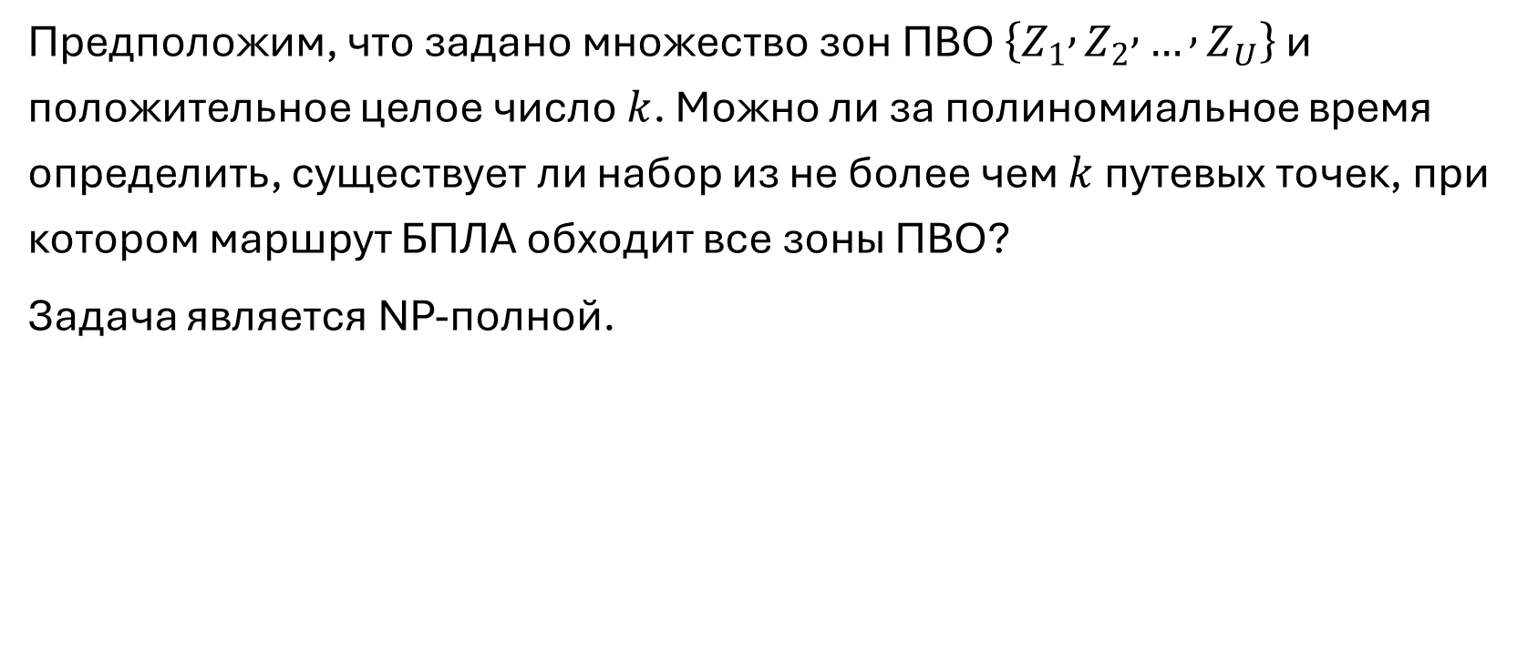
Проверка вычислений
Предположим, что задано множество зон ПВО $\left\{Z_{1} , Z_{2} , … , Z_{U}\right\}$ и положительное целое число $k$. Можно ли за полиномиальное время определить, существует ли набор из не более чем $k$ путевых точек, при котором маршрут БПЛА обходит все зоны ПВО?
Задача является NP-полной.
6
Notes:
Задача планирования траектории с ограничениями является NP – трудной задачей, точным подходом она будет решаться дольше чем жизнь вселенной.

Slide 7
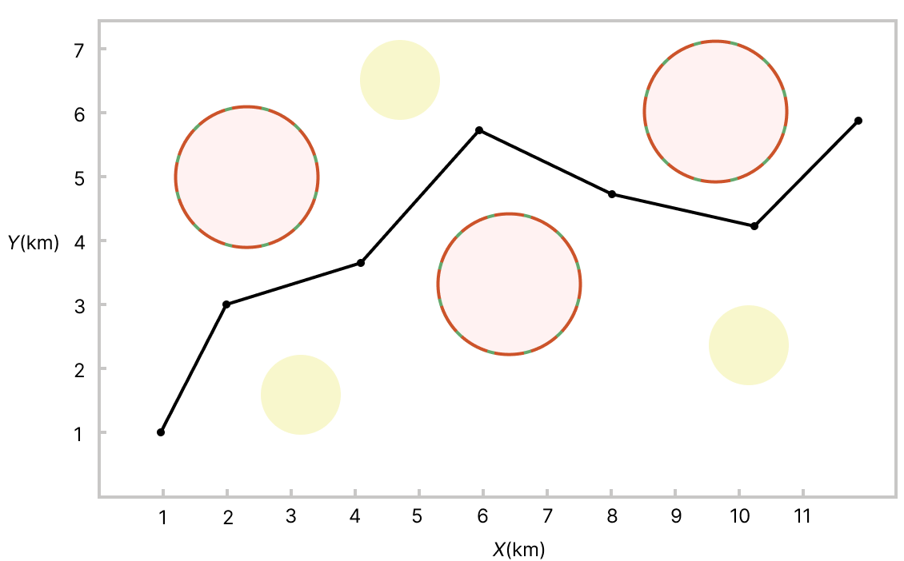
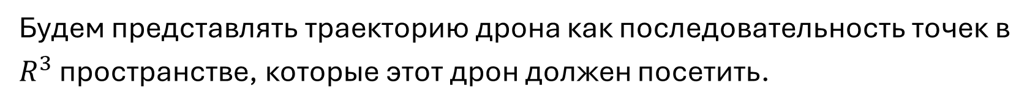
Дискретизация задачи
Будем представлять траекторию дрона как последовательность точек в $R^{3}$ пространстве, которые этот дрон должен посетить.
7
Notes:
В нашей мат модели мы будем представлять траекторию как последовательность точек, которые должен посетить дрон. Начальные и конечные точки задаются пользователем. Нам лишь нужно определить правильный набор промежуточных точек.

Slide 8
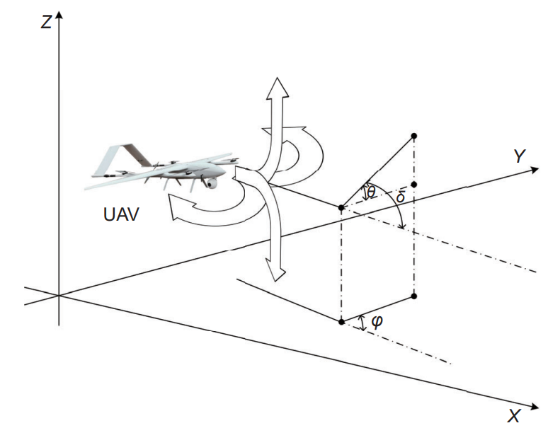
Ограничения задачи
Будем учитывает предельные углы подъёма $φ_{max}$ и поворота $θ_{max}.$
8
Notes:
Функция ограничений учитывает предельные углы подъёма $φ_{max}$ и поворота $θ_{max}$ Дрон не может резко повернуться на 90 градусов. Это приведёт к потери управление и крушению. Это жесткое ограничения угла подъема и поворота.

Slide 9
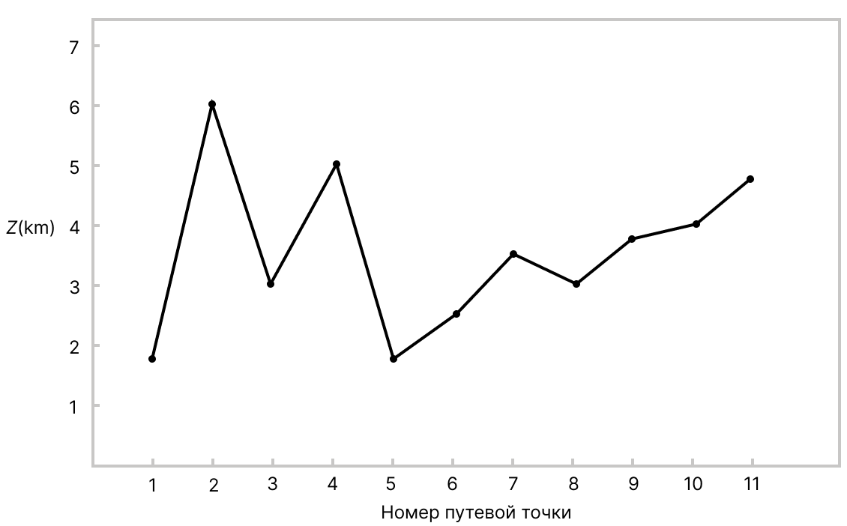
Ограничения задачи
Так как для дронов многократные изменения высоты является сложной задачей. Будем минимизировать дисперсию высоты.
9
Notes:
Чтобы избежать случайного столкновения с горами или ландшафтом, БПЛА в полете должен многократно выполнять манёвры подъёма и снижения, однако для БПЛА выполнение многократных взлётов и спусков является более сложной задачей, чем обычный полёт поэтому мы будем учитывать дисперсию высоты путевых точек.

Slide 10
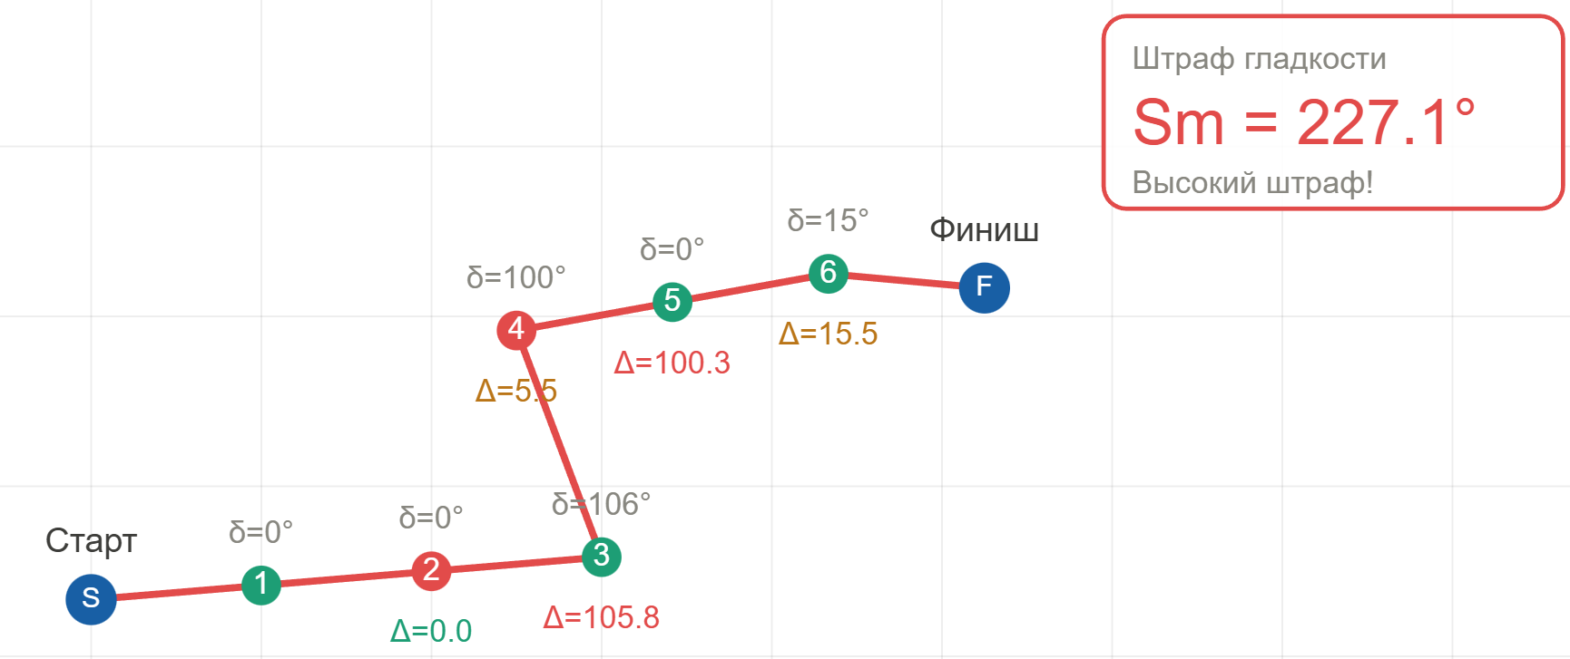
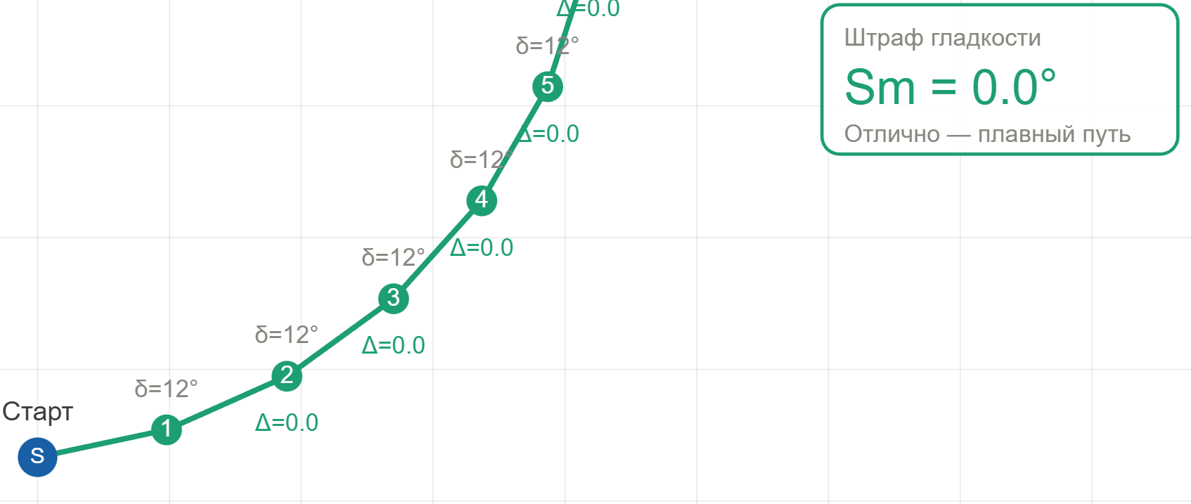
Ограничения задачи
Так же для обеспечения гладкости пути будем штрафовать решения, у которых изменение угла отклонения от точки к точке резкое.
10
Notes:
Будем штрафуется резкое изменение угла отклонения от точки к точке для обеспечение гладкости. Таким образом если мы будем двигаться по дуге с постоянным углом отклонения, наш штраф не будет высоким, однако в случае резких поворотов штраф стремительно возрастает.

Slide 11
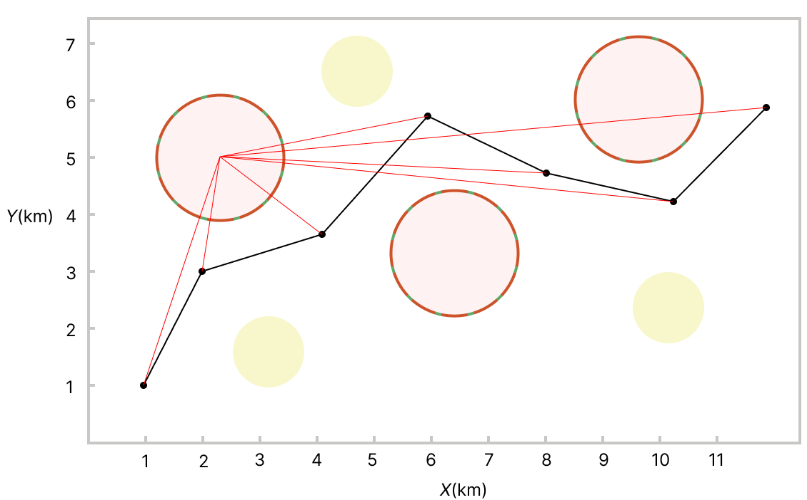
Ограничения задачи
Будем считать коэффициент опасности в зависимости от расстояния до угроз в каждом сегменте пути.
11
Notes:
Во время выполнения боевых задач БПЛА часто сталкиваются с внешними угрозами поэтому мы будем считать опасность маршрута как удалённость сегмента траектории от всех зон опасности.

Slide 12
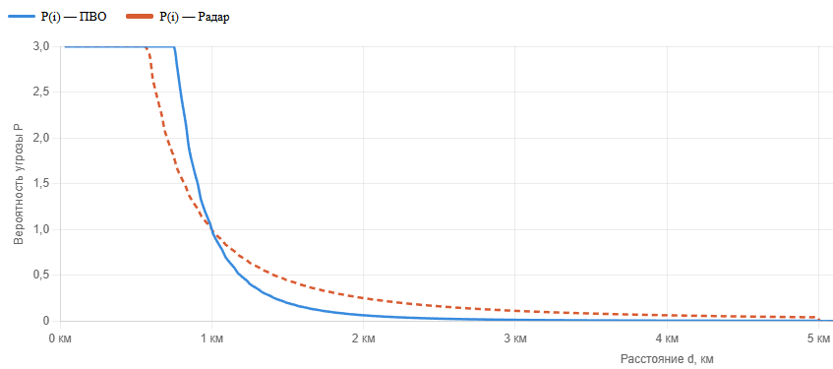
Ограничения задачи
Функция угроз от расстояния выглядит так:
12
Notes:
Таким образом выглядит функции угроз. Заметим, что она растёт постепенно, то есть маршрут может проходить через зону опасности если до центра зоны расстояние значительное.

Slide 13
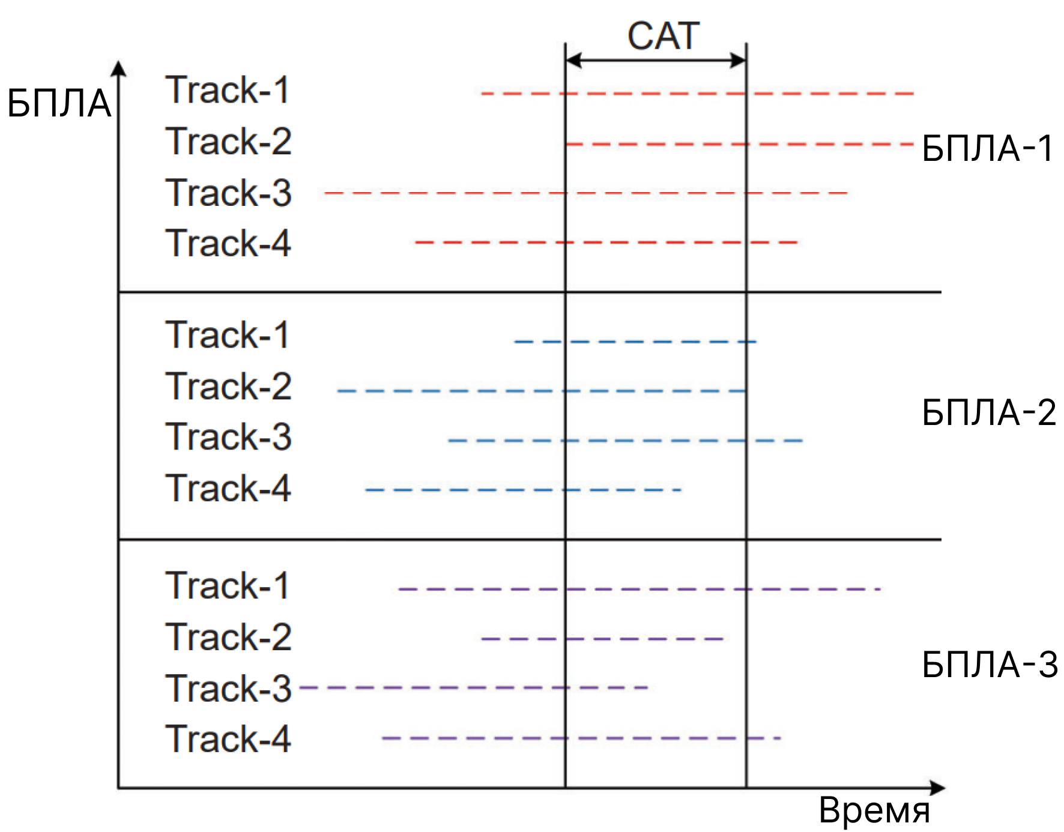
Ограничения задачи
Будем считать стоимость временного кооперирования, чтобы гарантировать единовременное время прибытия.
13
Notes:
Так как в постановке мы выделили требование одновременного прибытия всех дронов, мы будем штрафовать решения за выход из диапазона совместного времени прибытия. Так же для кооперирования дронов будем учитывать минимальное безопасное расстояние между ними, для предотвращения столкновений друг с другом.

Slide 14
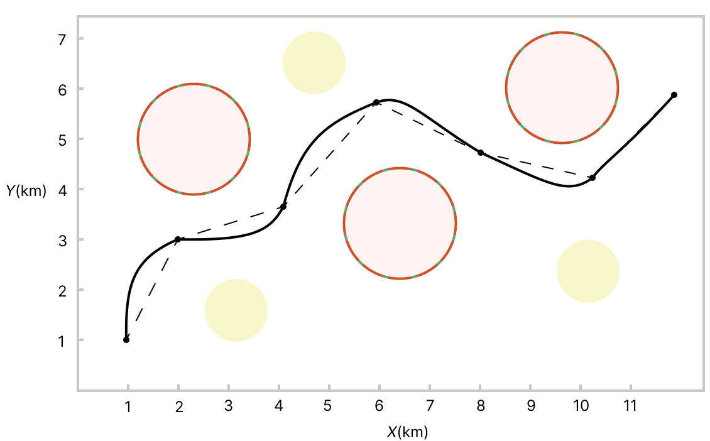
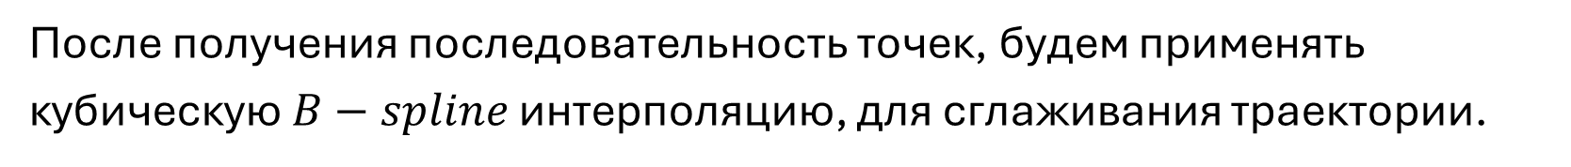
Сглаживание траектории
После получения последовательность точек, будем применять кубическую $B−spline$ интерполяцию, для сглаживания траектории.
14
Notes:
До этого мы говорили с вами о траектории как о ломаной кривой. Но если дрон будет двигаться по ней, его управляемость будет низкой а нагрузки больше, поэтому после получения решения мы будем её сглаживать с помощью B-spline интерполяции, что повысит управляемость и уменьшить нагрузки.

Slide 15
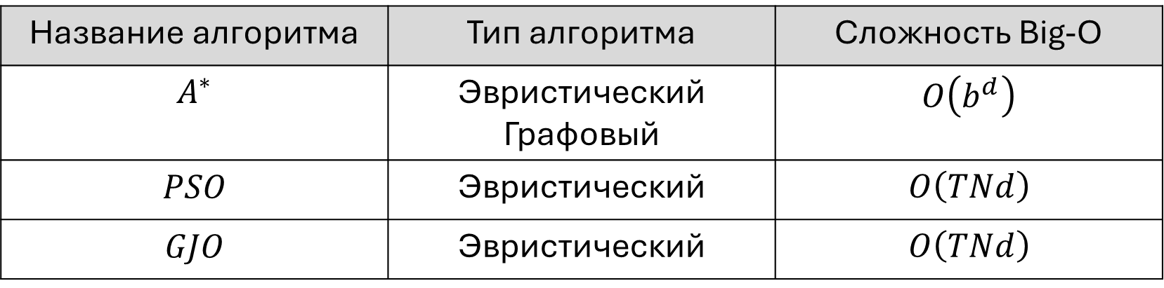
Сложность алгоритмов
Название алгоритма | Тип алгоритма | Сложность Big-O
$$A^{∗}$$ | Эвристический Графовый | $$O\left(b^{d}\right)$$
𝑃𝑆𝑂 | Эвристический | $$O\left(TNd\right)$$
𝐺𝐽𝑂 | Эвристический | $$O\left(TNd\right)$$
15
Notes:
На данном слайде представлены рассмотренные в ходе работ алгоритмы. Это алгоритмы A star Particle Swarm Optimization и Golden Jackal Optimization. Мы выбрали GJO благодаря его быстроте схождения и точности, а так же глобальному поиску.

Slide 16
Оптимизация золотистых шакалов
16
Notes:
Давайте рассмотрим принцип работы алгоритма в общих чертах. Алгоритм GJO является мета эвристическим эволюционным алгоритмом вдохновленный парным поведением золотистых шакалов в природе. В этом алгоритме особью будем считать вектор путевых точек траектории.

Slide 17
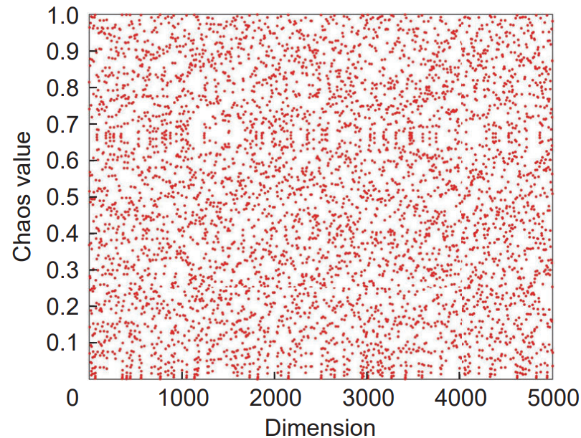
Инициализация
Будем использовать хаотичное картографирование палаток для улучшения равномерности, хаотичности и эргодичности инициализации особей.
17
Notes:
Наивный подход к инициализации популяции часто приводит к субоптимальным результатам, из−за неравномерного покрытия пространства поиска. В отличие от наивного подхода, подход, основанный на хаотичном картографировании, показывает хаотичность, закономерность и эргодичность, что значительно увеличивает разнообразие популяции и улучшает способность к глобальному поиску.

Slide 18
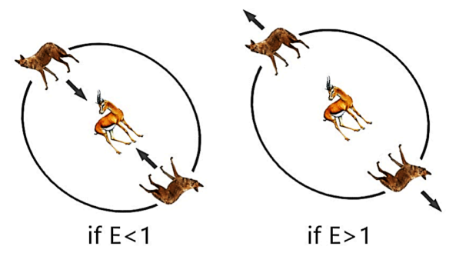
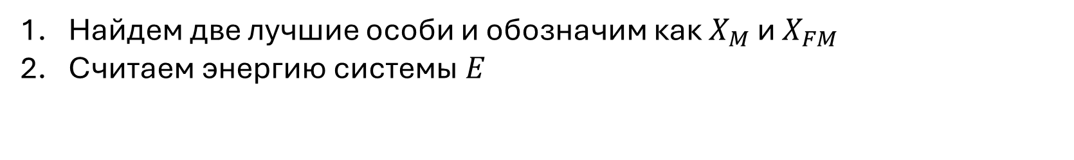
Поиск пути
Найдем две лучшие особи и обозначим как $X_{M}$ и $X_{FM}$
Считаем энергию системы $E$
18
Notes:
Алгоритм поиска пути строится на итерационном улучшении решений. Всё начинается с поиска двух наилучших особей, после для каждой особи считается энергия системы, обозначающую, то насколько быстро добыча убегает от шакалов. При $\left|E\right|≥1$ особи разлетаются по всему пространству поиска не концентрируясь вблизи текущего лучшего решения. Это позволяет обнаружить перспективные области, которые далеки от начального положения популяции и избежать преждевременной сходимости к локальному оптимуму. При $\left|E\right|<1$ особи концентрируются вблизи лучшего найденного решения $X_{M}, X_{FM}$ и уточняют его с высокой точностью. Локальное уточнение позволяет найти точное положение оптимума в той области, которую обнаружила стадия исследования.

Slide 19
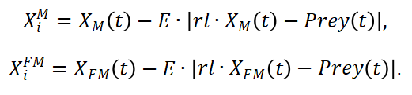
Энергия системы
Коэффициент масштабирования
Хаотичный шаг
19

Slide 20
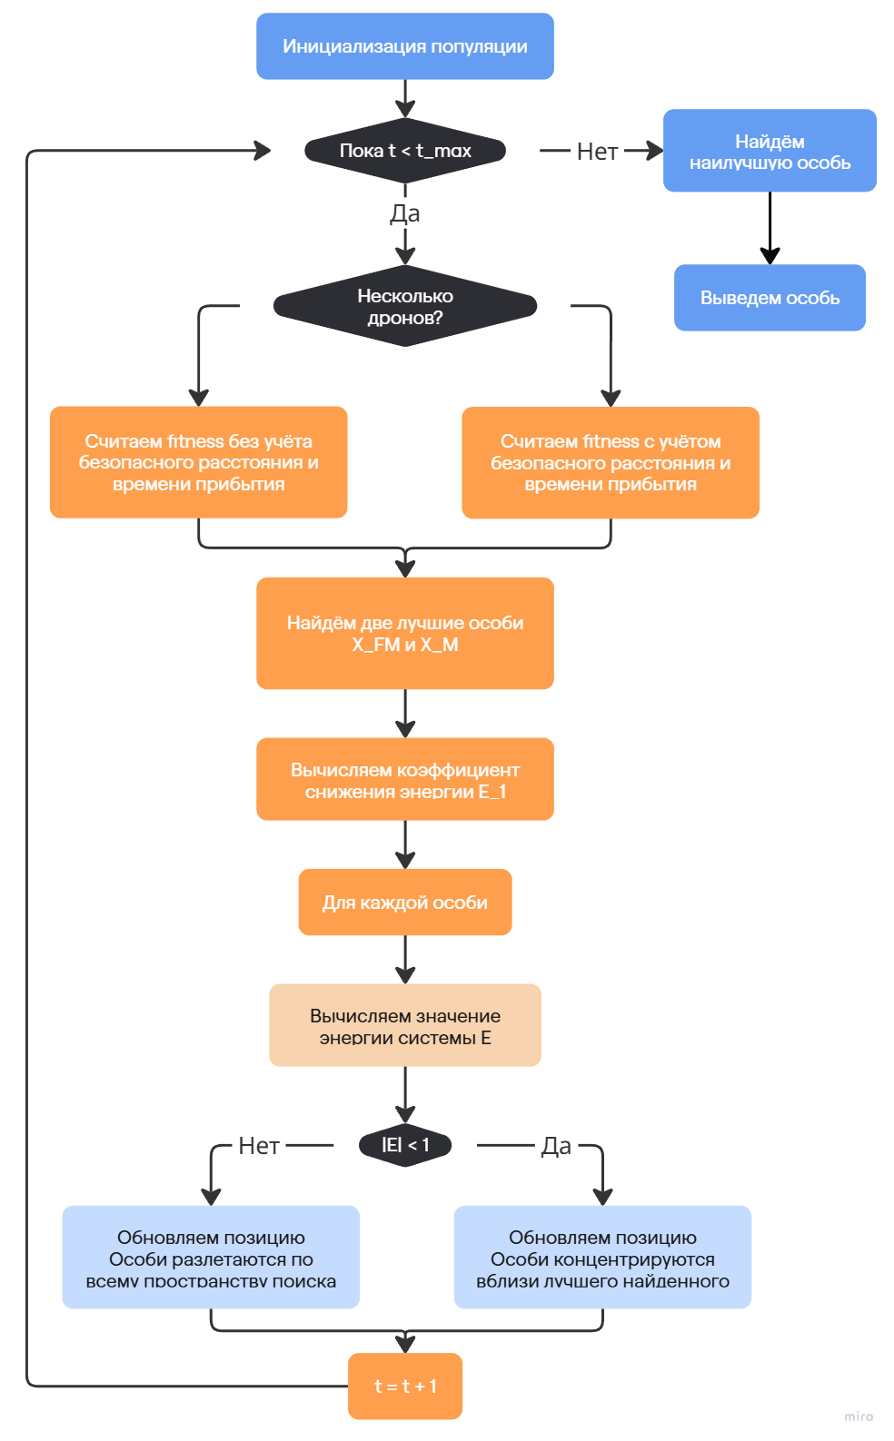
20
Notes:
Перед вами представлена блок схема алгоритма GJO

Slide 21
21
Notes:
Первым делом инициализация с помощью хаотичного картографирования, далее цикличное улучшение и условный расчёт fitness функции. Нахождение наилучшей пары решений.

Slide 22
22
Notes:
Затем вычисление коэффициента снижения E_1 который убывает по увеличению количества прошедших итераций. Для каждой особи считается энергия системы равная произведению E_1 и начальной энергии системы. После условное обновление позиции и увеличение счётчика итераций.

Slide 23
23
Notes:
В конце находим наилучшую особь и выводим её как результат.

Slide 24
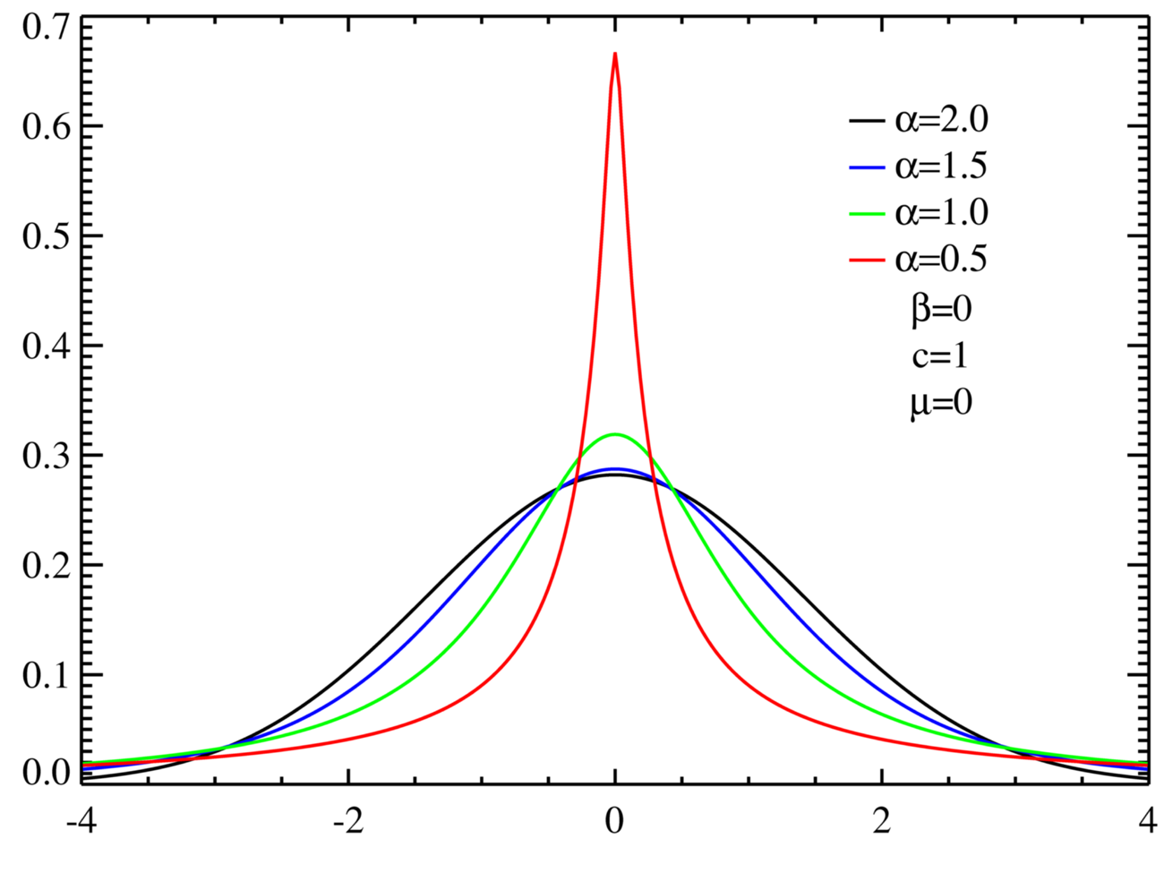
Вероятностные полёты Леви
Благодаря тяжёлым хвостам распределение Леви отлично подходит для симуляции больших прыжков в пространстве с не нулевыми вероятностями, в отличие от нормального распределения.
24
Notes:
В алгоритме так же используются вероятностные полёты леви, благодаря которым алгоритм не застревает в локальных оптимумах и исследует всё новые и новые области. Это распределение отлично подходит для симуляции больших прыжков с не нулевыми вероятностями, благодаря его тяжелым хвостам.

Slide 25
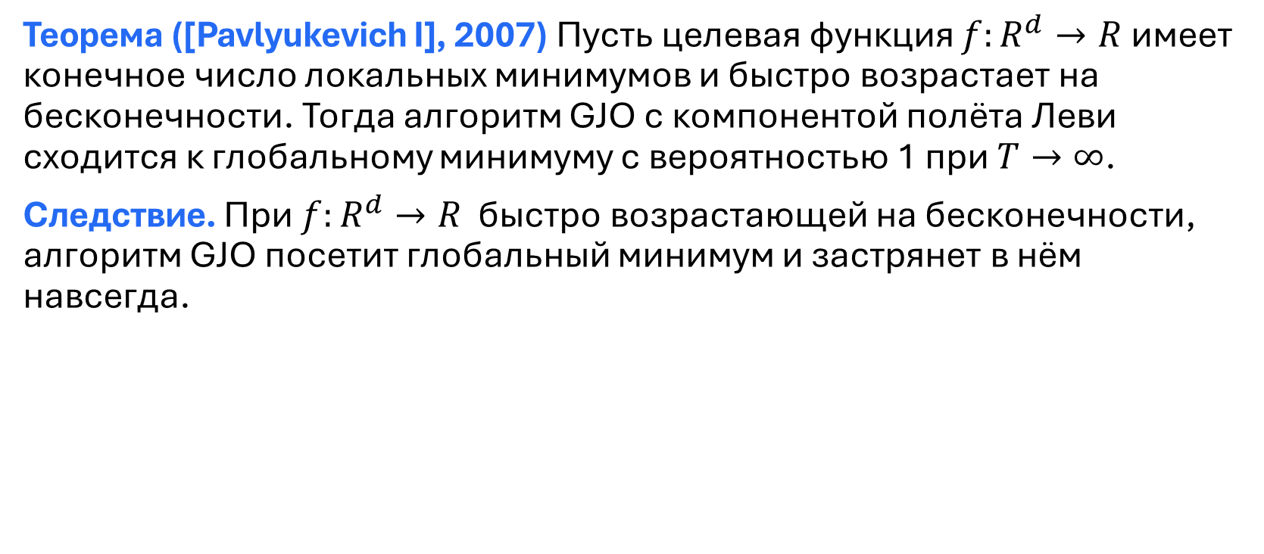
Сходимость
Теорема ([Pavlyukevich I], 2007) Пусть целевая функция $f:R^{d}→R$ имеет конечное число локальных минимумов и быстро возрастает на бесконечности. Тогда алгоритм GJO с компонентой полёта Леви сходится к глобальному минимуму с вероятностью 1 при $T→∞$.
Следствие. При $f:R^{d}→R$ быстро возрастающей на бесконечности, алгоритм GJO посетит глобальный минимум и застрянет в нём навсегда.
25
Notes:
Для поставленной задачи справедлива следующая теорема [со слайда] из этого следует что [со слайда]

Slide 26
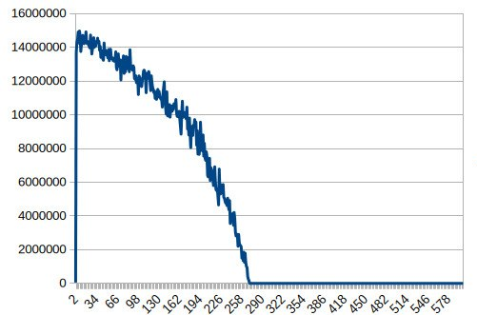
Сходимость
26
Notes:
Для поставленной задачи справедлива следующая теорема [со слайда] из этого следует что [со слайда]

Slide 27




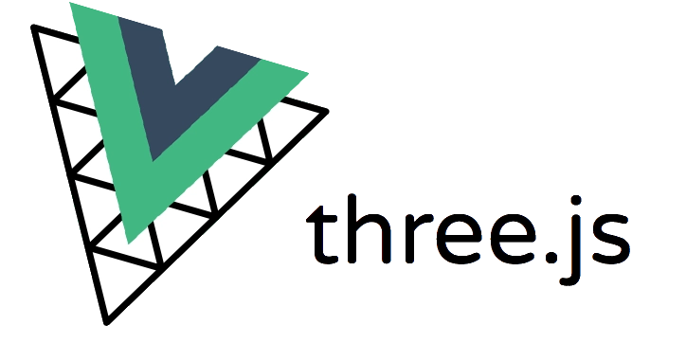
27
Notes:
Для поставленной задачи справедлива следующая теорема [со слайда] из этого следует что [со слайда]

Slide 28
Список литературы
Chopra N., Ansari M. M. Golden jackal optimization: A novel nature-inspired optimizer for engineering applications //Expert Systems with Applications. – 2022. – Т. 198. – С. 116924.
Lou T. et al. Multi-UAV collaborative trajectory planning for 3D terrain based on CS-GJO algorithm //Complex System Modeling and Simulation. – 2024. – Т. 4. – №. 3. – С. 274-291.
Pavlyukevich I. Lévy flights, non-local search and simulated annealing //journal of computational physics. – 2007. – Т. 226. – №. 2. – С. 1830-1844.
Li Y., Han M., Guo Q. Modified whale optimization algorithm based on tent chaotic mapping and its application in structural optimization //KSCE Journal of Civil Engineering. – 2020. – Т. 24. – №. 12. – С. 3703-3713.
28
Notes:
Здесь представлен основной список литературы, которым мы пользовались в ходе работы. На этом у меня все спасибо за внимание.

Slide 29
Планирование траекторий полётов БПЛА в пространстве с ограничениями
Выполнил: студент группы ПС–21 очной формы обучения Жуков Максим Игоревич
Руководитель: доцент, кандидат физ-мат наук Козлов Александр Иванович

